Slide 1


Tiết 64-65 NÓI VÀ NGHE:
CHIA SẺ MỘT TRẢI NGHIỆM NƠI EM SỐNG VÀ TỪNG ĐẾN

Slide 2




1. TRƯỚC KHI NÓI
a. Lựa chọn nội dung nói
- Chọn trải nghiệm nhiều ấn tượng, cảm xúc nhất
+ trên đường đi đến trường
+ trên chuyến đi cùng người thân
+ khung cảnh thiên nhiên em được nhìn ngắm
+ khung cảnh sinh hoạt em đã quan sát
+ chuyến du lịch, về quê
+ chuyến tham quan cùng lớp

Slide 3



Viết ra giấy các ý chính
+ giới thiệu hoàn cảnh đưa em đến với trải nghiệm
+ tả khung cảnh mà em quan sát được
+ nêu những trải nghiệm và ấn tượng nổi bật của em

Slide 4

b. Tập luyện
Tập trình bày một mình hoặc người thân, nhóm bạn
Lắng nghe sự góp ý để hoàn thiện

Slide 5

2. TRÌNH BÀY BÀI NÓI
Trình bày rõ ràng, nhấn mạnh những điểm quan trọng.
Nêu câu hỏi để lôi cuốn người nghe tham gia tương tác.
Thể hiện sự hào hứng và kết hợp sử dụng ngôn ngữ cơ thể
Kết hợp sử dụng những bức ảnh hay video minh hoạ

Slide 6

3. SAU KHI NÓI
NGƯỜI NGHE
Điền vào Phiếu trao đổi bài nói
O1
Nhận xét bài nói theo kĩ thuật 3-2-1
02
Nêu những ưu điểm cần phát huy
03
Góp ý về cách trình bày

Slide 7

NGƯỜI NÓI
Điền vào Phiếu trao đổi bài nói
O1
Lắng nghe và phản hồi những chia sẻ của người nghe một cách tích cực
02
Giải thích những điều người nghe cần làm rõ.
03
Cảm ơn và tiếp thu những góp ý với tinh thần cầu thị.

Slide 8
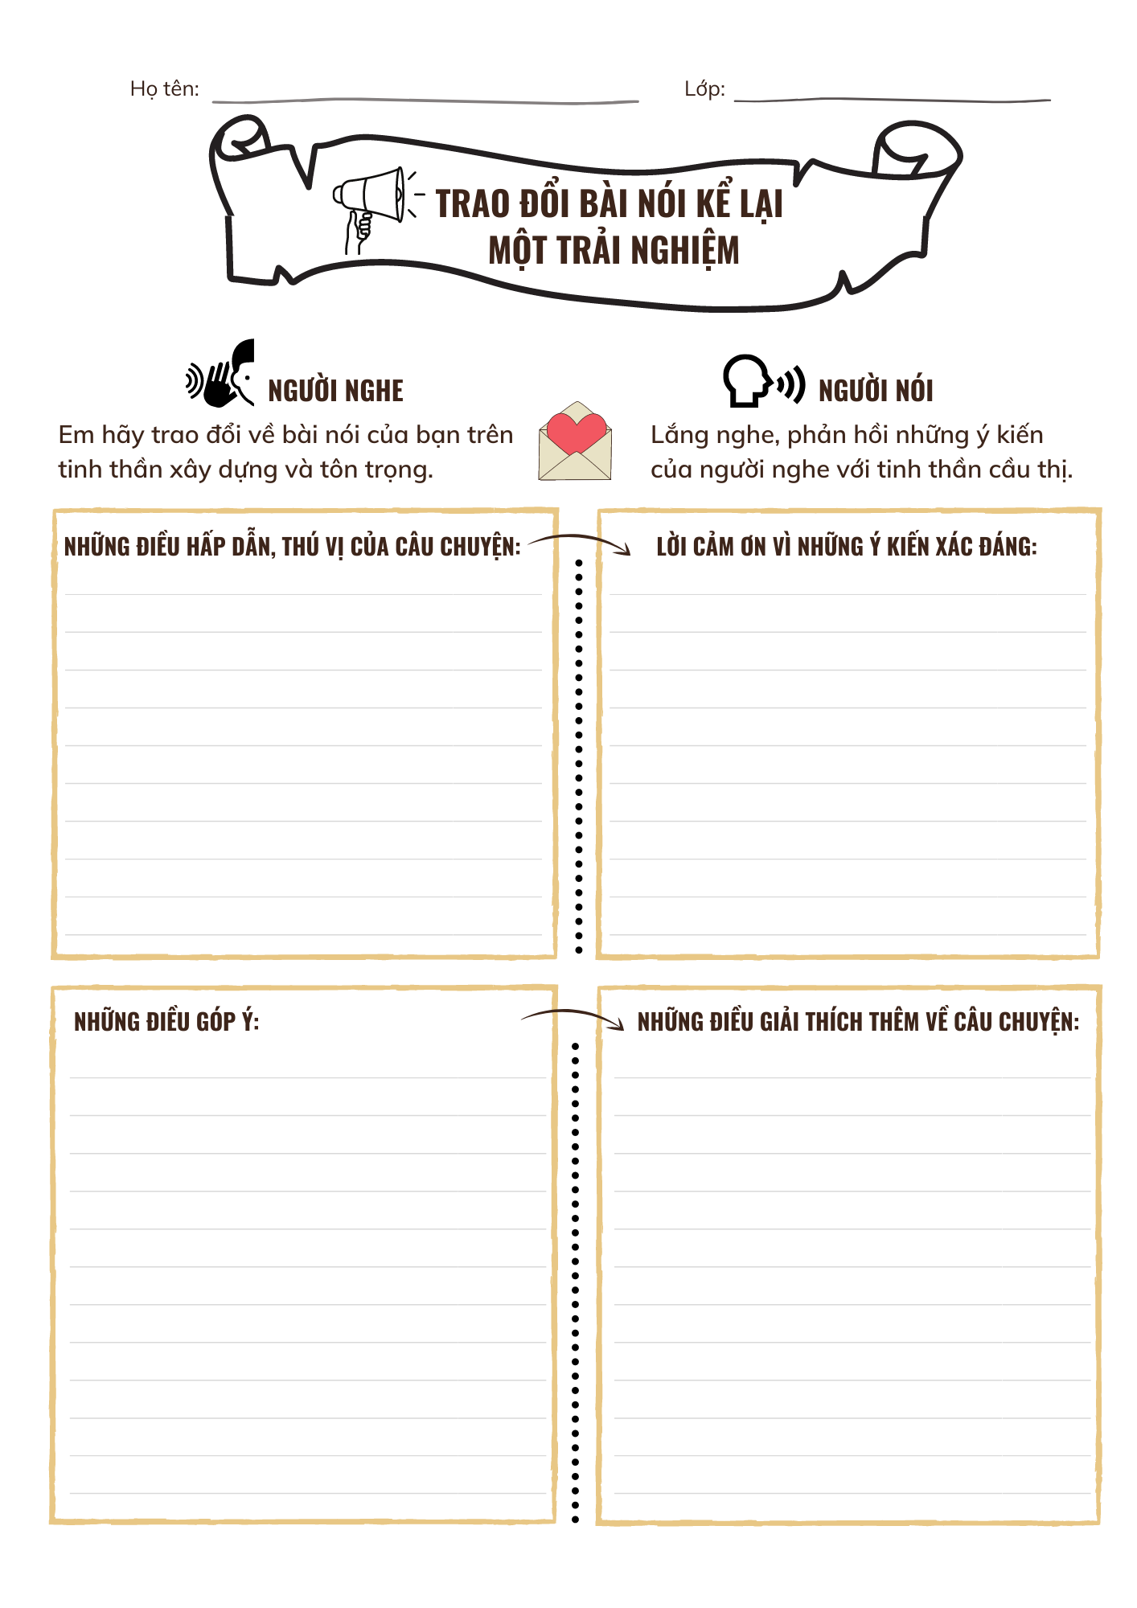
PHIẾU TRAO ĐỔI BÀI NÓI
0.5 秒延迟符，无
意义，可删除.

Slide 9
CỦNG CỐ, MỞ RỘNG
Bài 1: Điền các thông tin về hai văn bản Cô Tô, Hang Én.
CÁC PHƯƠNG DIỆN SO SÁNH | Cô Tô (Nguyễn Tuân) | Hang Én (Hà My)
Hành trình khám phá của người kể chuyện
Những thông tin xác thực được ghi chép
Những biện pháp nghệ thuật nổi bật
Trên vùng biển đảo Cô Tô (Quảng Ninh), trải nghiệm cơn bão biển trên bờ biển, lên tận nóc đồn, đến rìa mũi đảo ngắm mặt trời mọc, đến giếng nước ngọt giữa đảo.
Từ chặng hành trình băng rừng, leo núi, lội suối đến Hang Én (Quảng Bình), trải nghiệm vẻ đẹp Hang Én từ sáng sớm, chiều muộn và về đêm.
Sự dữ đội của cơn bão biển, vị trí cũng như vẻ đẹp cảnh mặt trời mọc, cảnh sinh hoạt chân thực bên giếng nước ngọt
Thông tin về vị trí địa lí, kích thước, đặc điểm, khung cảnh thiên nhiên tại Hang Én
Ngôi thứ nhất. Hình ảnh ẩn dụ, liên tưởng, so sánh vô cùng độc đáo, tài hoa
Ngôi thứ nhất. Hình ảnh so sánh, nhân hóa sinh động.

Slide 10

Gợi ý: - Thơ Xuân Quỳnh, Nguyễn Lãm Thắng - Kí: Tô Hoài (Cỏ dại), Ma Văn Kháng (Năm tháng nhọc nhằn, năm tháng nhớ thương), Huỳnh Thạch Thảo (tản văn Chầm chậm xuân về), Nguyễn Văn Học (Đôi mắt xứ Đoài)
Bài 2: Tập đọc thêm các văn bản kí, thơ về quê hương đất nước. (làm ở nhà)

Slide 11
DẶN DÒ:
Hoàn thiện bài nói trên cơ sở Phiếu trao đổi
Tiết sau: Ôn tập học kì I

